Slide 1



网易天玄链训练营
第8课 – 问题分析与合约开发
讲师：邓泰生

Slide 2

目录
01
常见的问题分析
02
接口的代码解析
03
训练营结营仪式

Slide 3


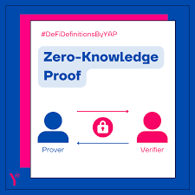

神秘嘉宾
L2 解决方案架构师
精通RUST
Zero-Knowledge Proof研究员
杭电电子信息：2010年~2014年

Slide 4
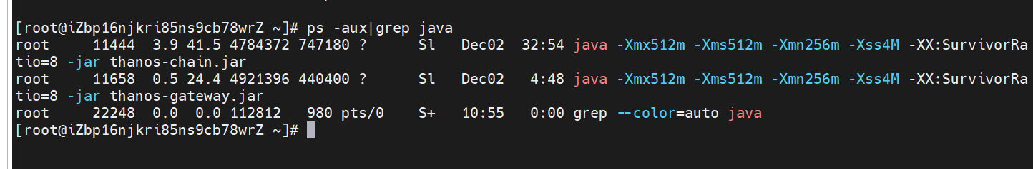
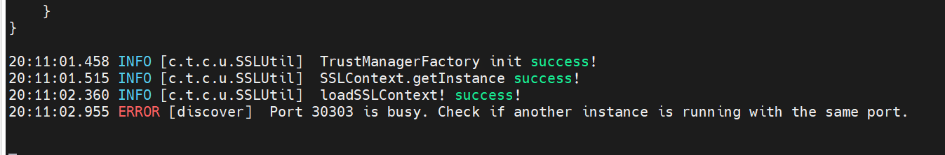
常见的问题分析
1、查看服务是否正常
第一步:查看服务是否存在
ps –aux |grep ****
第二步:使用tail -f -n 文件名，查看log中的打印
上面一张截图的错误是啥原因？？？
Notes:
端口被占用了，服务重复启动

Slide 5
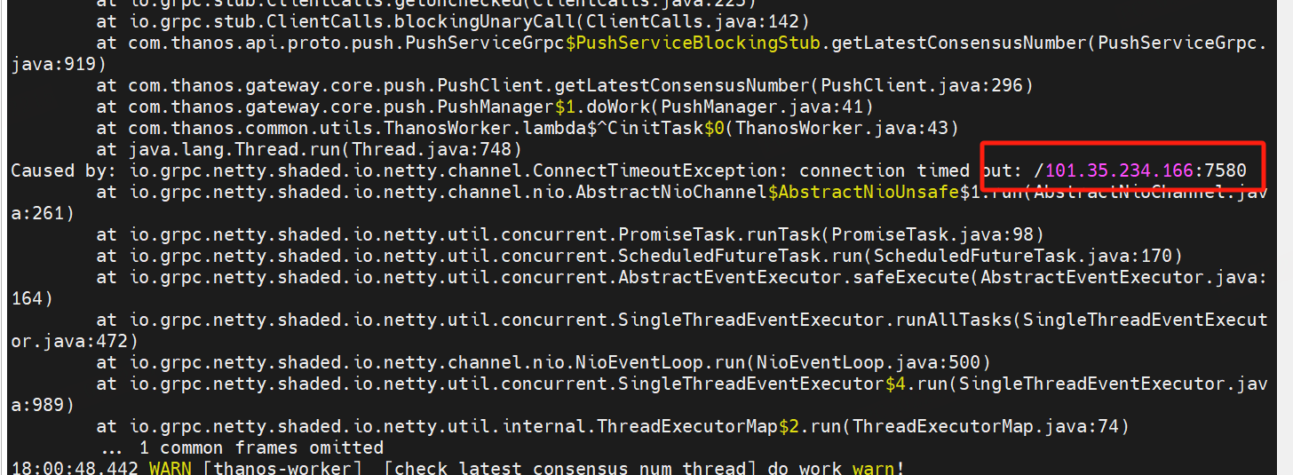
常见的问题分析
1、gateway日志狂刷
直接原因是gateway连不上chain的7580端口
可能的原因是？
1、IP配置错误？2、Chain服务没起来？3、阿里云的安全组配置错误？
Notes:
IP配置错误？Chain服务没起来？阿里云的安全组配置错误？

Slide 6
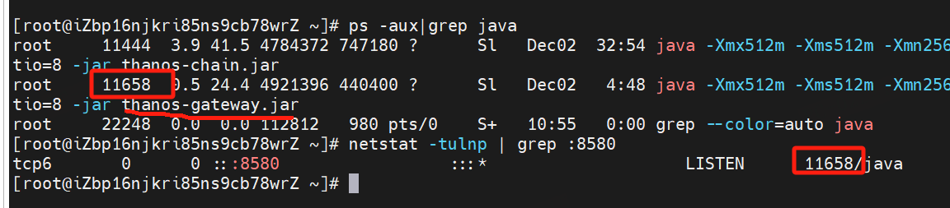
常见的问题分析
1、demo连接失败
通过netstat -tulnp | grep :8580
指令查看端口是否打开，并看看被什么应用占用
上面这张图可以看出8580 端口是被thanos-gateway应用监听的
Notes:
IP配置错误？Chain服务没起来？阿里云的安全组配置错误？

Slide 7
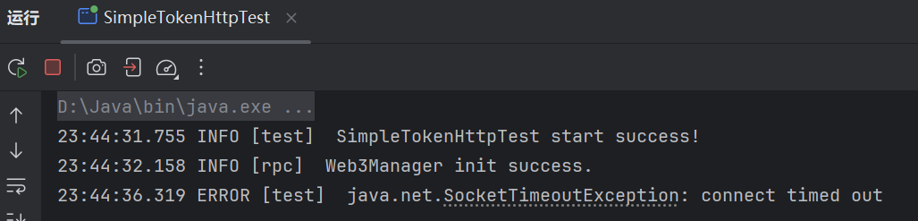
常见的问题分析
1、demo连接失败
直接原因是demo连不上gateway的8580端口
可能的原因是？
1、通过netstat -tulnp | grep :8580指令查看端口是否打开，查看gateway是否正常启动，
2、通过telnet指令连接端口加IP，如果连接不上，则是阿里云的安全组配置不正确
3、如果能连上，就是demo的配置有问题
Notes:
IP配置错误？Chain服务没起来？阿里云的安全组配置错误？

Slide 8
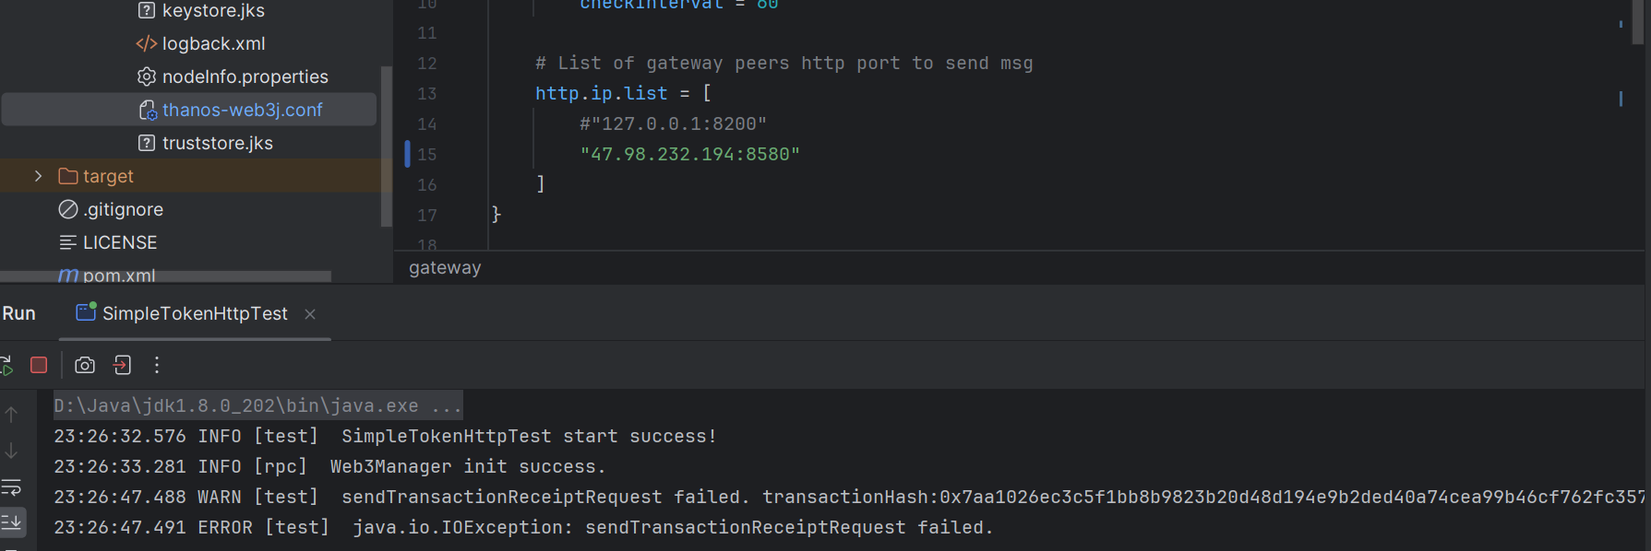
常见的问题分析
1、demo连接失败
交易发送成功、但是收据没有收到
分析的过程：
1、交易是哪个服务接收的？
2、交易是哪个服务执行的？
3、分析是哪个服务出问题了？

Slide 9
常见的问题分析
1、demo连接失败
交易发送成功、但是收据没有收到
分析的过程：
1、交易是哪个服务接收的？
2、交易是哪个服务执行的？
3、分析是哪个服务出问题了？

Slide 10
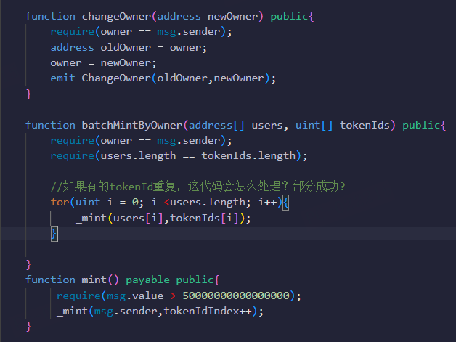
代码讲解
问题一：
如果newOwner填错会发生什么情况
问题二：
有的tokenID重复，这个代码的执行结果会是怎么样的？
问题三：
该mint接口收了钱，钱去哪里了，要怎么取出来？

Slide 11
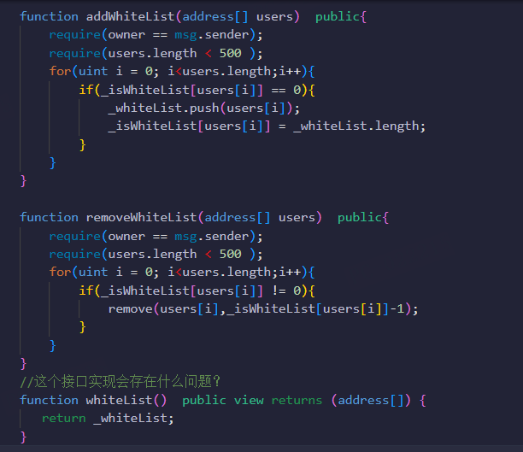
代码讲解
问题一：
删除白名单怎么处理
问题二：
查询白名单接口有什么问题

Slide 12
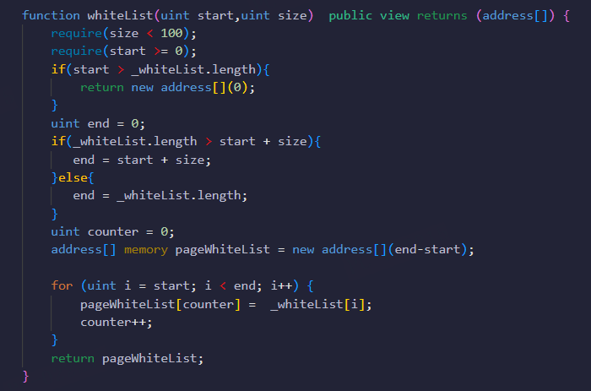
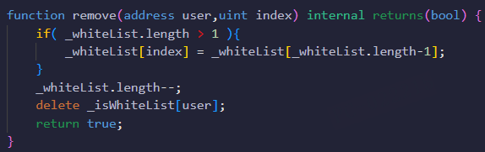
代码讲解
查询接口需要考虑数据量大了，有啥问题？要分页查询。与数据库查询类似
删除接口需要考虑性能

Slide 13
代码提交
大家把自己开发得代码的代码：提交到github上：
走出开发者的第一步：
https://github.com/TianXuan-Chain/tianxuan-tranning-camp

Slide 14
训练营真实反馈
大家觉得训练营有哪些好的地方？
是什么让大家坚持下来了？
训练营有哪些改进的点？
后续是否想成为天玄链的核心开发者，为开源做贡献？

Slide 15

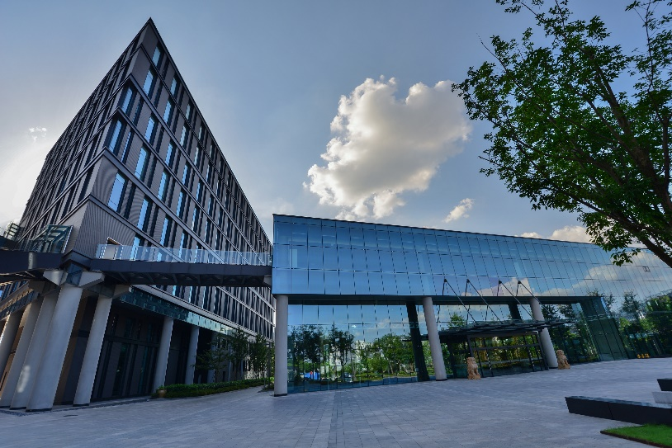

天玄链训练营-收获
训练营证书
网易参观机会
训练营礼品
网易参观机会
实习机会
条件：完成训练营
条件：完成训练营
条件：完成训练营

Slide 16

谢谢聆听！
组织单位：网易（杭州）网络有限公司
讲师：XXX

